Slide 1
107學年度第一學期「教務處」 學生學習成果
多語文競賽成績：
閩南語朗讀複賽榮獲第五名、客家語字音字形競賽榮獲第四名、國語文之作文競賽榮獲第四名。
閩南語歌唱競賽榮獲優等、客家語演說複賽榮獲優等、客家語朗讀複賽榮獲優等。
原住民魯凱族歌唱競賽榮獲第二名、鄒族歌唱競賽榮獲第三名、太魯閣族歌唱競賽榮獲第六名。
太魯閣族歌唱競賽榮獲第四名、卑南族歌唱競賽榮獲優等、卑南族歌唱競賽榮獲第六名、阿美族歌唱競賽榮獲第五名。
閱讀：
「107年度兒童深耕閱讀－親子自編故事劇本徵件活動」比賽榮獲優選，402陳昱秀、403鄧靖懐、408劉昭俊、507李劭洋榮獲佳作，401張家溱、406江語婷、407曾之誾、508彭湋宸榮獲佳作。
本校設備組長郭秀萍老師，榮獲本市107年度推動閱讀績優學校 之「閱讀推手--書城閱冠磐石」獎。
教師專業行動研究：
榮獲一特優、一優等、四個佳作獎，並榮獲團體獎甲組第五名。
其他：
廖家芳老師、梁秋月老師、葉金滿老師、林珍珍老師參加教育部107年度USR計畫-減塑「心」家園，榮獲第一屆金塑獎榮譽
藍淑英老師、吳瑞藜老師、范慧芳老師參加之107年度「國小性別與情感教育議題融入各領域課程教學活動設計比賽」榮獲佳作

Slide 2
107學年度第一學期「教務處」 重要行事曆
週次 | 活動日期 | 行 事 | 承辦單位 | 相關對象
一 | 108/2/11(一) | 107學年度第二學期開學日,課後照顧班學藝班上課 | 教務處 | 一到六年級
 | 108/2/12(二) | 2/12~2/19元宵節猜燈謎活動 | 教務處 | 一到六年級
二 | 108/2/19(二) | 2/19兒童朝會元宵節現場猜燈謎活動 | 教務處 | 三到六年級
三 | 108/2/27(三) | 科展複審會議 | 教務處 | 科展複審委員
 | 108/2/28(四) | 二二八紀念日放假一天 | 教務處 | 一到六年級
 | 108/3/1(五) | 彈性放假 | 教務處 | 一到六年級
八 | 108/4/4(四) | 兒童節放假一天 | 教務處 | 一到六年級
 | 108/4/5(五) | 清明節放假一天 | 教務處 | 一到六年級
十 | 108/4/17(三)-18(四) | 期中考 | 教務處 | 一到六年級
十一 | 108/4/23(二) | 書法比賽(暫定) | 教務處 | 三到五年級
十二 | 108/4/29(一) | 107學年度傑出表現市長獎初審送件至導師 | 教務處 | 六年級
十五 | 108/5/22(三) | 表現傑出市長獎複審 | 教務處 | 複審委員
 |  | 108學年度教科書複審 | 教務處 | 複審委員
十六 | 108/6/1(六) | 108學年度新生報到8:30~11:30(含教職員子女隨父母就讀) | 教務處 | 新生
十七 | 108/6/4(二)-5(三) | 六年級畢業考(暫) | 教務處 | 六年級
 | 108/6/7(五) | 端午節 | 教務處 | 六年級
十八 | 108/6/10(一)-14(五) | 6/10~6/14畢業美展(暫定) | 教務處 | 六年級
十九 | 108/6/20(四)-21(五) | 一至五年級期末考 | 教務處 | 一到五年級
二十 | 108/6/30(五) | 休業式 | 教務處 | 一到五年級

Slide 3
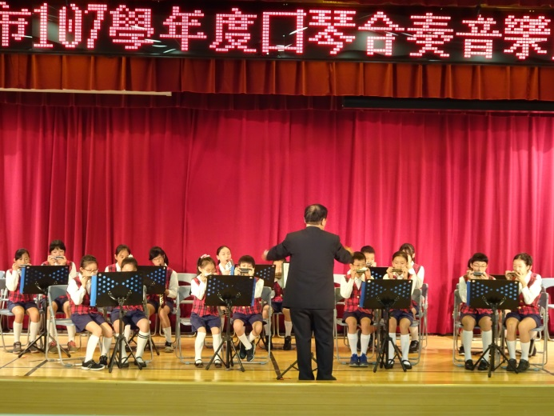
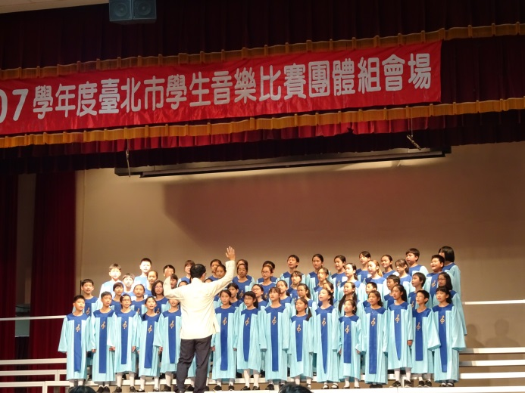
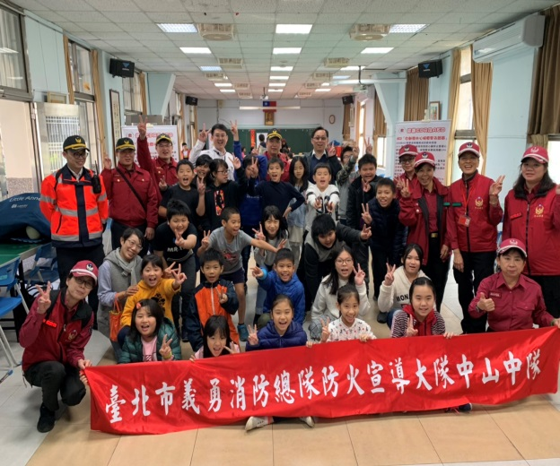
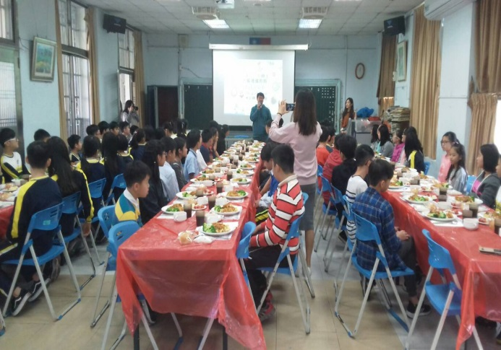
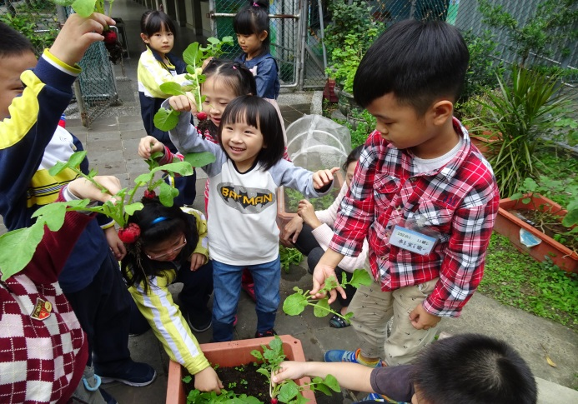
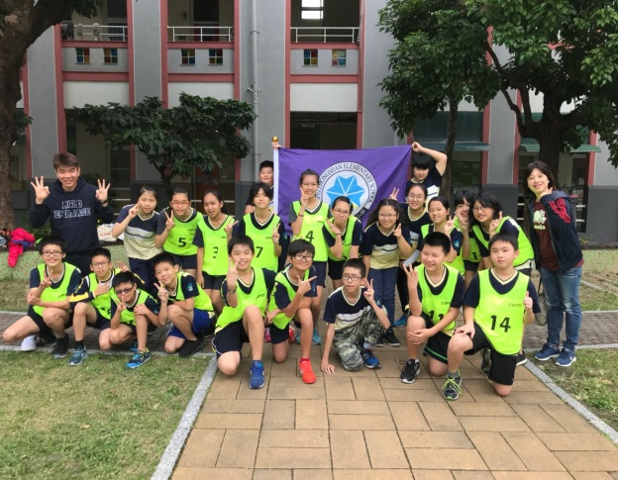
107學年度第一學期處室成果 學務處

Slide 4
107學年度第二學期活動行事 學務處
社團多元化：開課時間2/11(一)至6/28(四)
游泳資源共享計畫(四下、五年級)2/18-6/11
防災教育：2/26 與 3/8 (就地掩護+操場疏散)
五年級校際交流活動苗栗縣南庄鄉蓬萊國小3/21-22
第73屆全國橄欖球錦標賽3/15
教育盃羽球賽3/12-17、桌球賽 3/19-23
臺北市107學年度國小樂樂棒球錦標賽 3/26-4/3
兒童節園遊會4/3(三)
六年級畢業旅行4/24(三)至4/26(五)
兒童才藝展演暨母親節慶祝大會5/9(四)
六年級畢業典禮6/19(三)
人身安全宣導(2/21)、交通安全宣導(3/7)、藥物濫用宣導(3/14)、
校園安全宣導(4/1)
13. 午餐補助申請、第三胎補助、防齲減度計畫執行、傳染病防治宣導
14. 全國學生音樂比賽：口琴合奏(3/9)、原住民歌謠(4/22)

Slide 5
107年下半年採購及工程
107下美勞材料(謙受益有限公司)
108年校園保全(東海保全)
107學年六年級畢業紀念冊採購(威綸印刷事業有限公司)
107學年六年級畢業旅行採購(泰祥旅行社)
完成大仁樓、大勇樓電源改善工程(豪記工程有限公司)
完成5年級新設冷氣電源線路，並完成4~6年級冷氣安裝
東側及北側圍牆整修工程(巨茂營造)
完成東側及北側圍牆外側美化整修，內側排水溝新設、疏通及地面透水磚舖設

Slide 6
108年上半年預計辦理之採購
自強樓電源改善工程委託設計監造(明德電機技師事務所)
自強樓電源改善工程招標案(預計108年4月招標)
暑假期間完成自強樓220V新設冷氣電源改善工程，改善後，若募款順利，可望同步完成3-1年級冷氣安裝。
數位學習及前導學校平板電腦招標案(預計108年4月招標)
活動中心四樓舞臺單槍投影機採購案(預計108年5月招標)
三年級新式課桌椅招標案(預計108年6月招標)
完成住商節電空調汰換(預計108年6月前完成共約採購)

Slide 7
臺北市中山國小107學年度 輔導室
輔導主任:王韡潔
輔導組長:陳皇希 特教組長:黃 君
資料組長:鄭莉頻 專輔教師:許慈芸
心 理 師:108年度待聘中

Slide 8
輔導室工作重點
一、落實輔導工作，務實規劃執行，促進學生適性發展。
二、加強研究進修，改進輔導方法，實踐教師專業素養。
三、建立友善校園，強化輔導功能，善盡輔導責任義務。
四、落實親職教育，促進親師合作，發展學生多元潛能。
五、健全行政效能，暢通支援管道，強化三級輔導功能。
六、整合社會資源，建構資源網絡，達成優質學校項度。
七、重建校友通訊，結合校友資源，激發校友愛校情操。
八、發揮特教效能，建立校本課程，爭取優質團隊榮譽。

Slide 9
輔導組業務報告
八月份辦理迎新活動及新生家長座談會。
九月份辦理學校日親師溝通活動.新生認識校園闖關活動.生命鬥士校園宣導活動.敬師月敬師活動.兒少保護教育研習。
十月份辦理性別平等教育研習/校園性侵害、性騷擾與性霸凌案例研討.新住民親職教育(兩場)演講。
十一月份辦理新住民家庭輔導活動.性別平等教育月宣導活動。
十二月份辦理生命教育月宣導活動/自殺防治「守護生命 看見希望」.辦理畢業生升學輔導說明會(學生及家長各一場次) 。
與專輔老師規劃小團體課程.高關懷學生輔導.中輟生復學輔導。
接受各班輔導諮商申請，安排認輔教師認輔事宜。
推動家庭暴力、性侵害防治及兒少保護相關防治教育.宣導.通報與關懷活動。

Slide 10
輔導組下學期行事
2/15下學期學校日活動。
教師輔導知能研習活動
3/13講題:做情緒的主人。
5/1講題:家暴、性侵害防治暨家暴目睹兒童輔導。
6/10~6/18畢業生升學輔導活動 (畢業生與校長有約) 。

Slide 11
特教組業務報告
1.9月召開第一學期期初特推會
2.10月特教班育樂營活動。
3.12月特教班亞特盃運動會。
4.12月聖誕派對活動。
5.提供教師、學生及家長特殊教育諮詢服務。

Slide 12
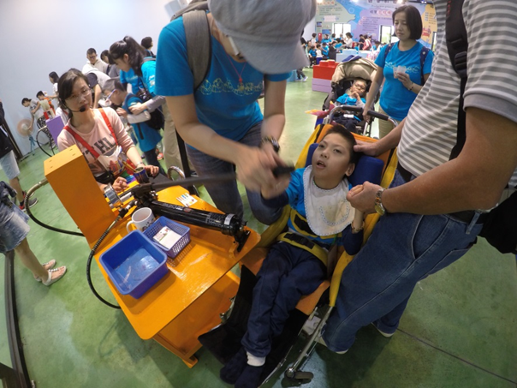
特教組業務報告
全體特教班班遊
地點：宜蘭 蠟筆工廠

Slide 13
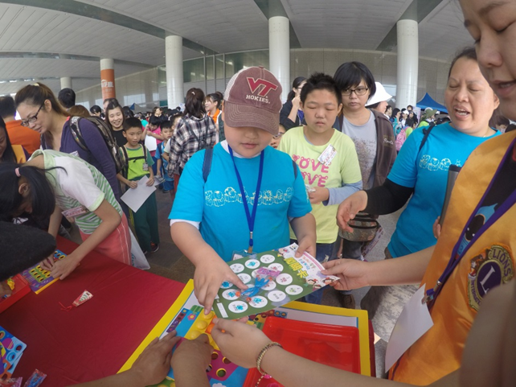
特教組業務報告
臺北市集中式特教班學生育樂活動
地點：科教館、兒童新樂園

Slide 14
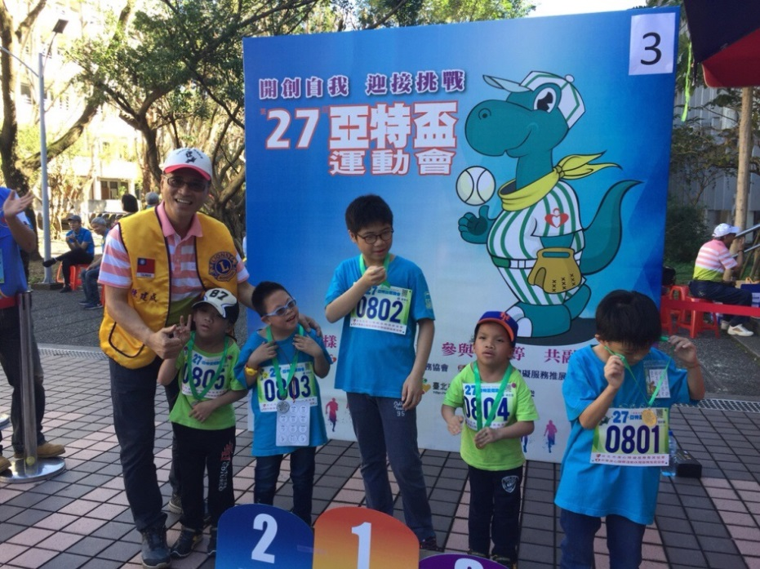
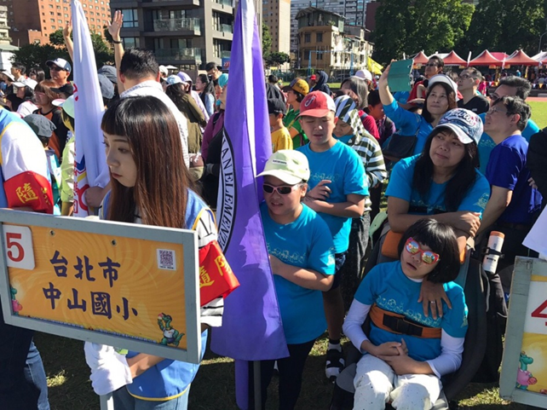
特教組業務報告
第27屆亞特盃運動會
地點：師大附中

Slide 15
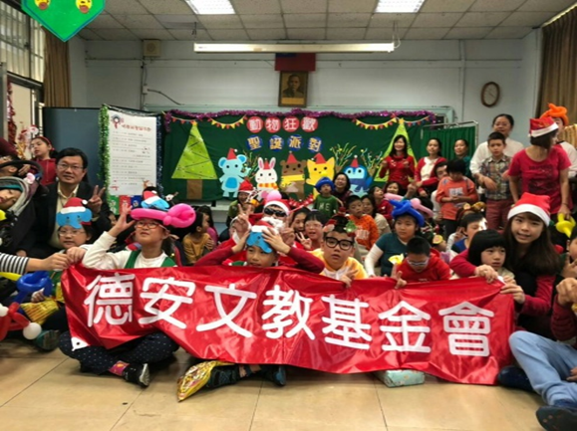
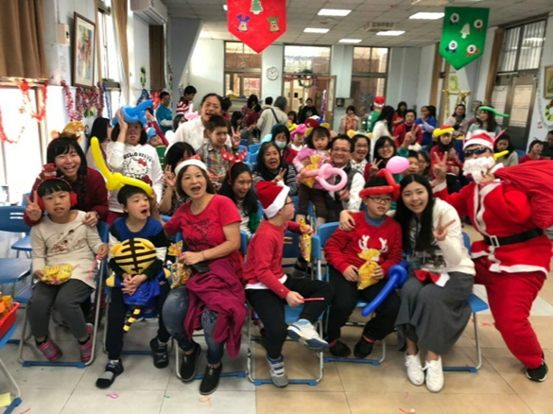
特教組業務報告
特教班聖誕派對

Slide 16
特教組業務報告
1.協助辦理特殊學生鑑定、轉銜、安置及上網通報。
2.辦理資賦優異學生縮短修業年限及資優教育方案事宜。
3.協助處理特殊教育學生突發狀況或緊急事件。
4.協助特殊學生生涯輔導與安置。

Slide 17
資料組業務報告
1.8月30日辦理祖父母節活動。
2.9月8日辦理學校日活動。
3.8月30日、10月28日、11月30日辦理親職教育講座。
4.辦理晨間課輔志工活動。
5.協助家長會會員大會、委員會開會事宜。
6.辦理志工團體晨間入班協助事宜。
7.辦理人口教育宣導活動、優良學習單展示。
8.辦理百順獎學金申請及發放。
9.各單位感謝狀製作與頒發。

Slide 18
資料組下學期行事
1.親職講座-打開親子溝通的黃金之鑰
時間:3月27日(三)下午2:00-4:00
講師:澤爸(魏瑋志先生)
2.親子紓壓活動
時間:5月22日(三)下午2:00-4:00
講師:許慈芸老師
3.母親節學習單活動

Slide 19
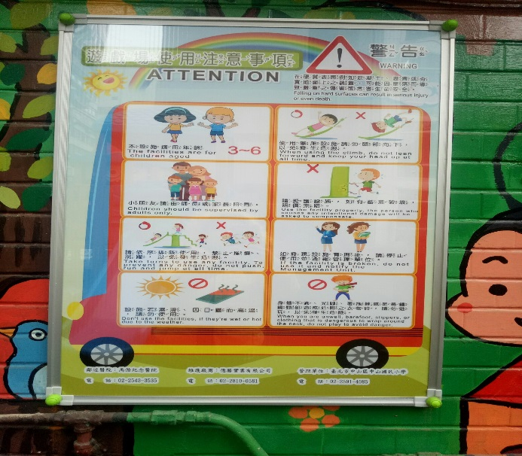
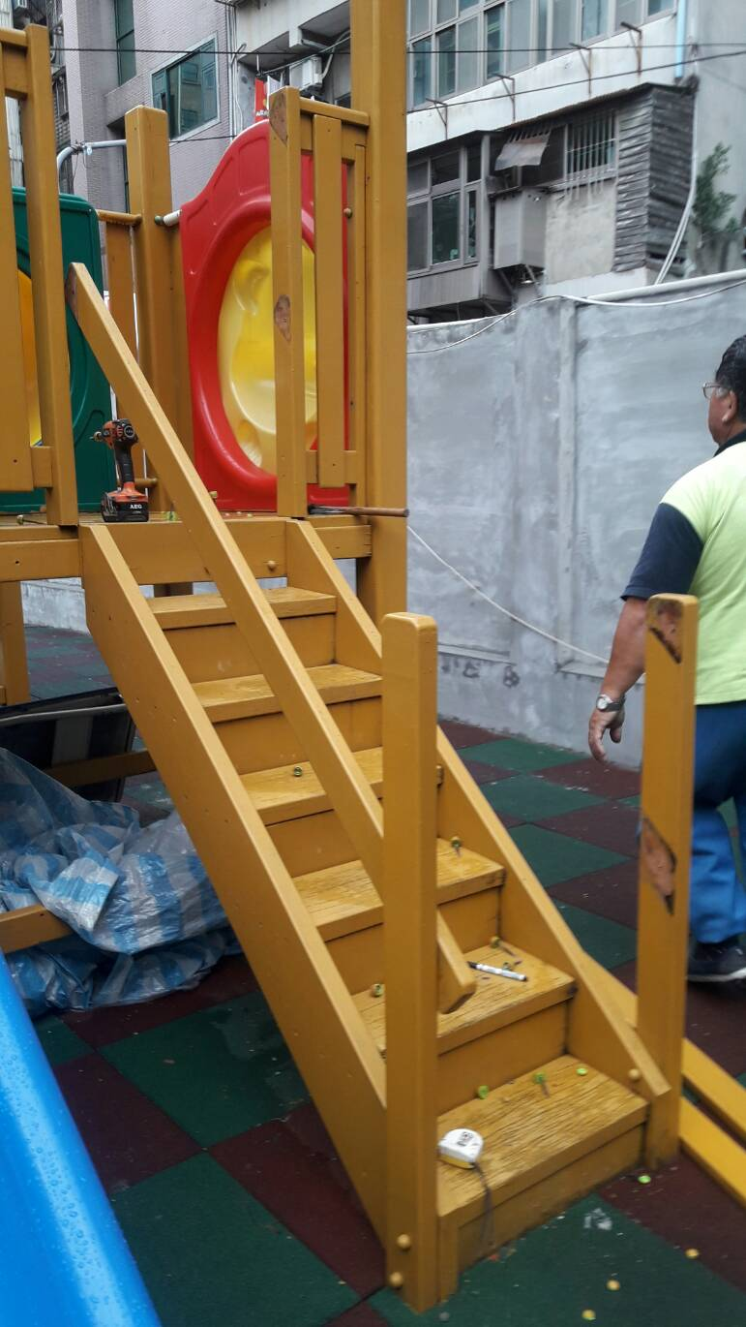
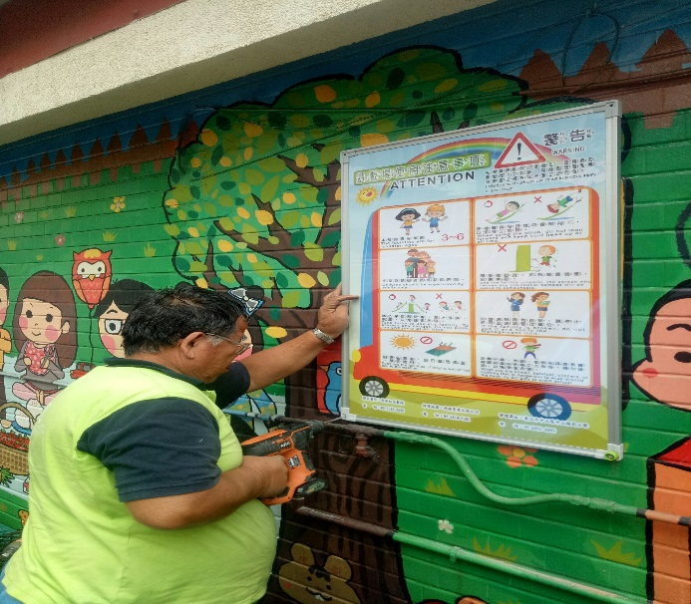
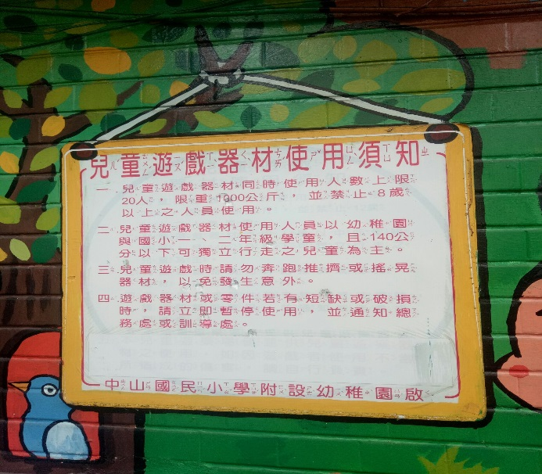
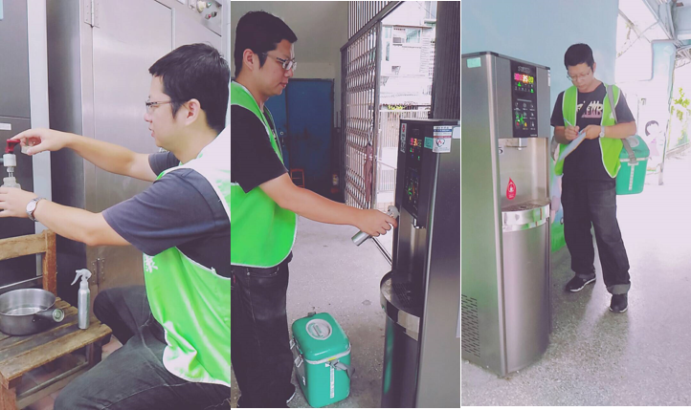
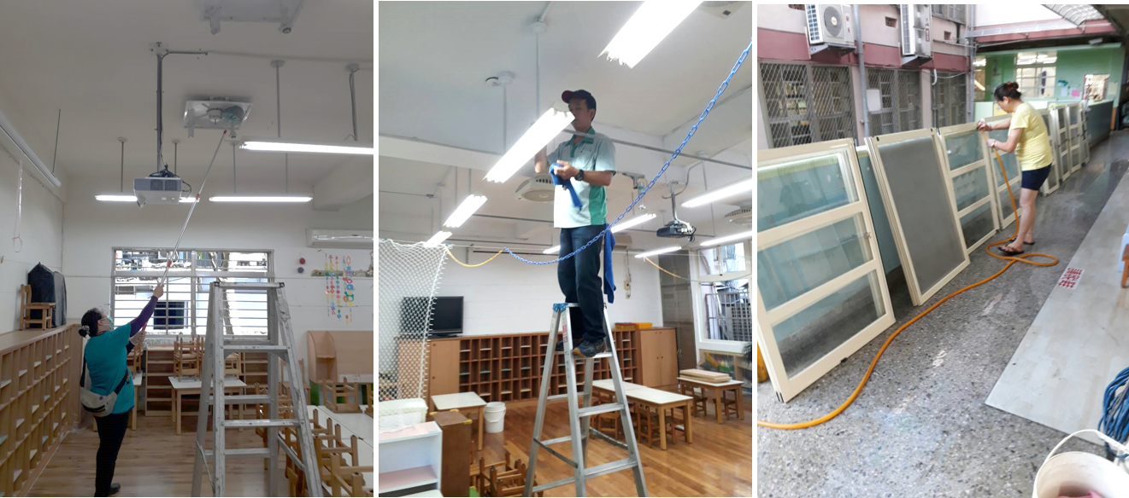
臺北市中山國小107學年度第一學期 幼兒園

Slide 20
臺北市中山國小107學年度第一學期 幼兒園 寒假施工期程
1.1/19(六)-1/20(日)城堡樂園（遊戲場）牆面粉刷
2.1/28(一)-1/29(二)白兔、袋鼠、綿羊、浣熊四班安裝通風門
3.1/28(一)鑽孔、2/28(四)安裝投影機，地點：草莓寢室
4.1/31(四)-2/1(五)幼兒園全園區(含教室、寢室、遊戲場、廁所)清潔
5.2/17(日)幼兒園全園區(含教室、寢室、遊戲場、廁所)消毒

Slide 21
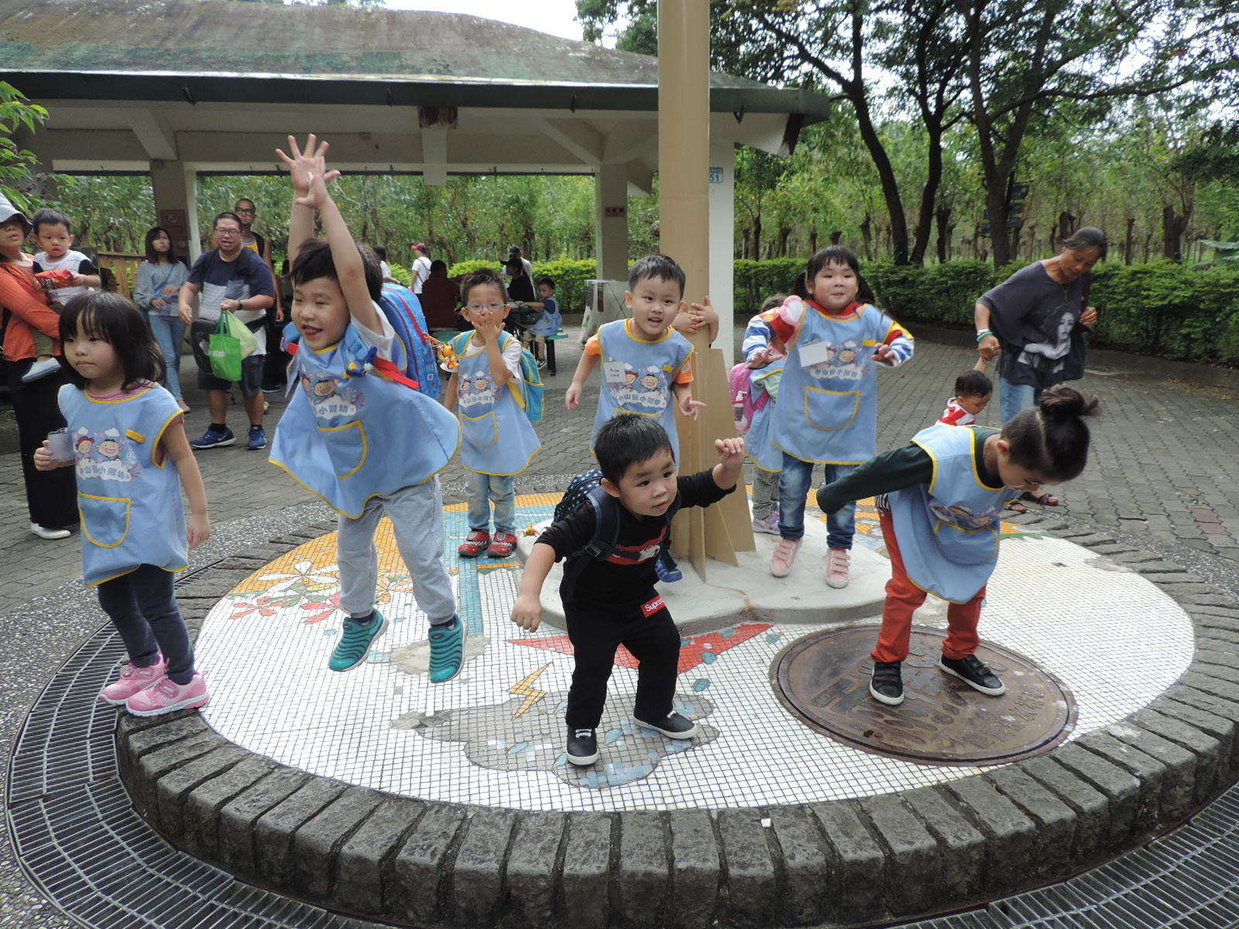
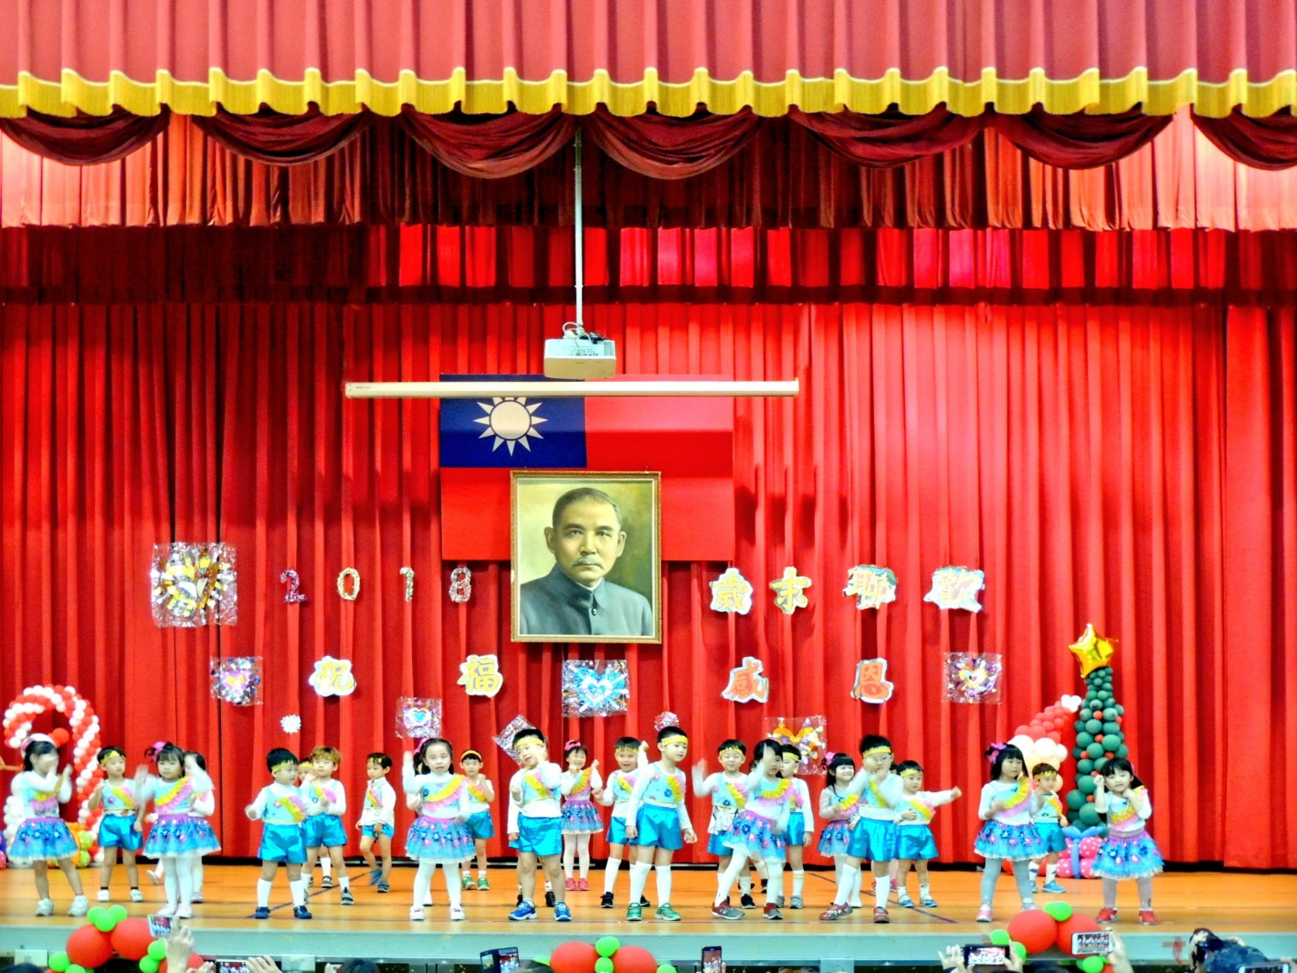
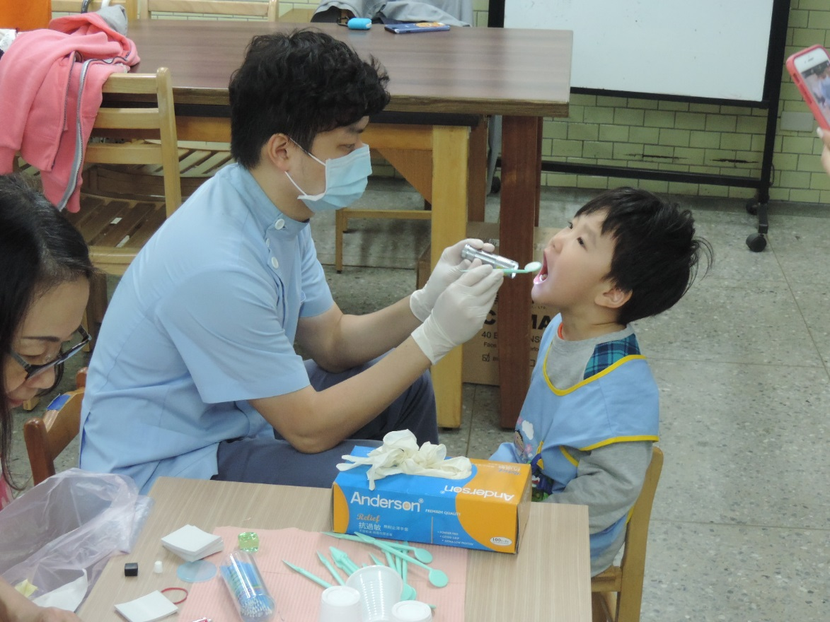
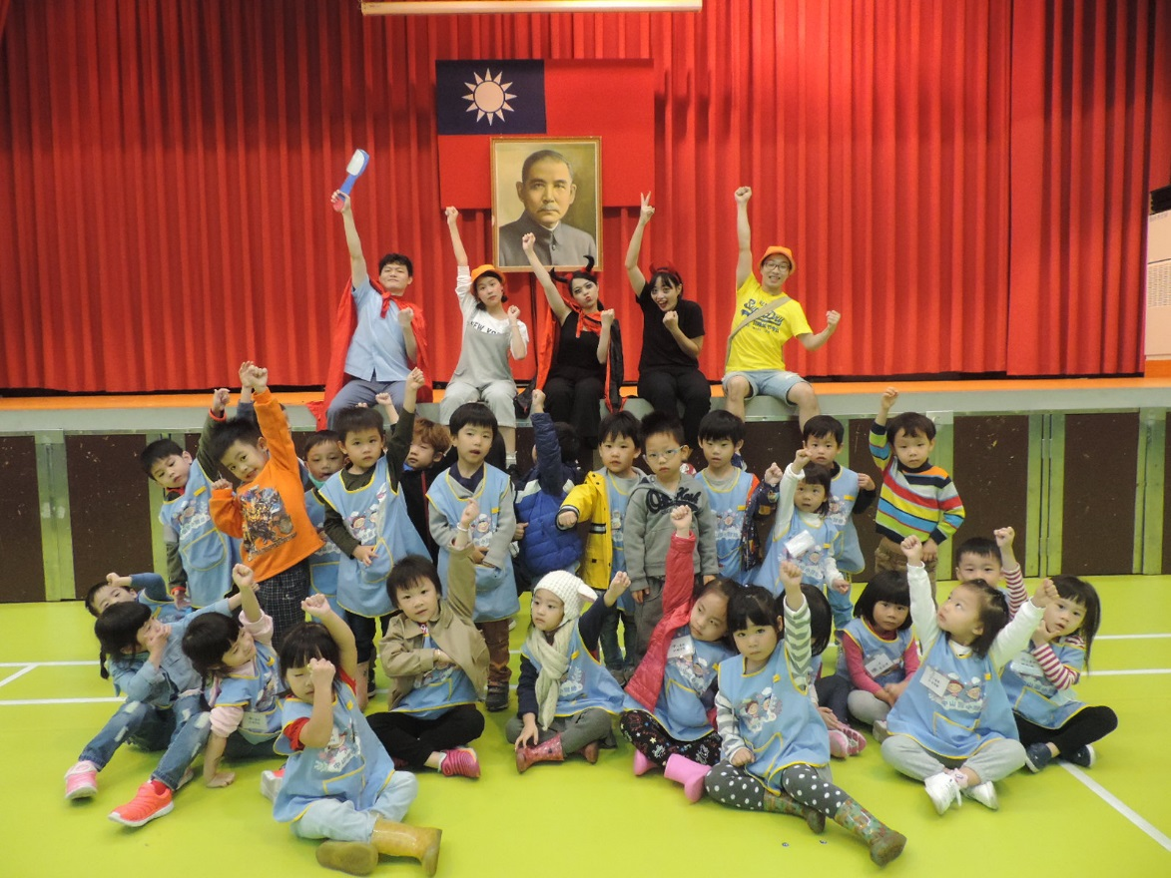
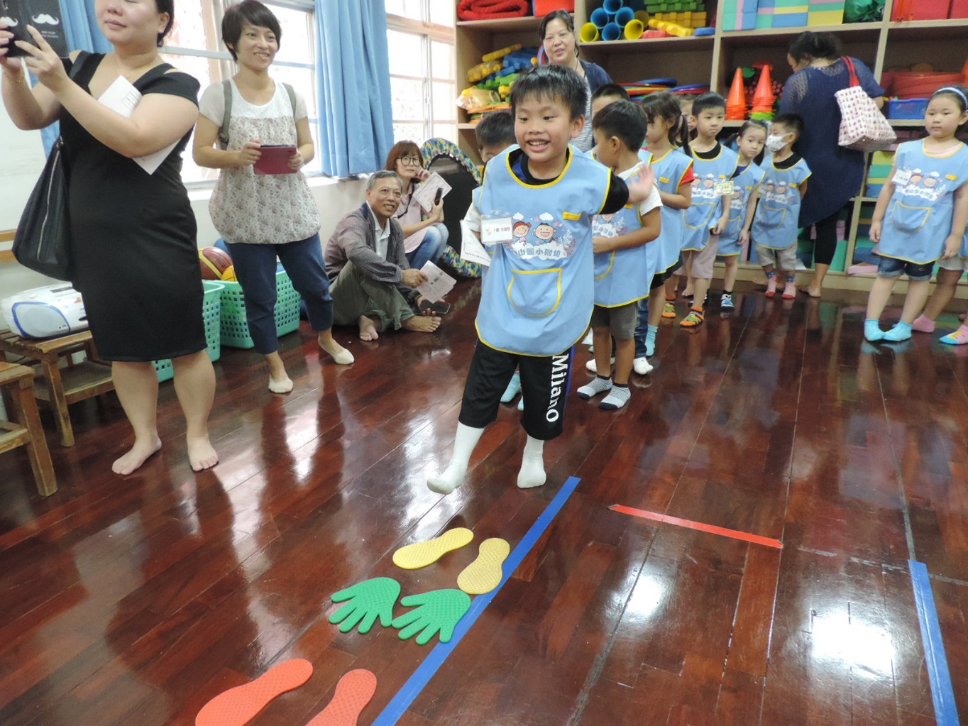
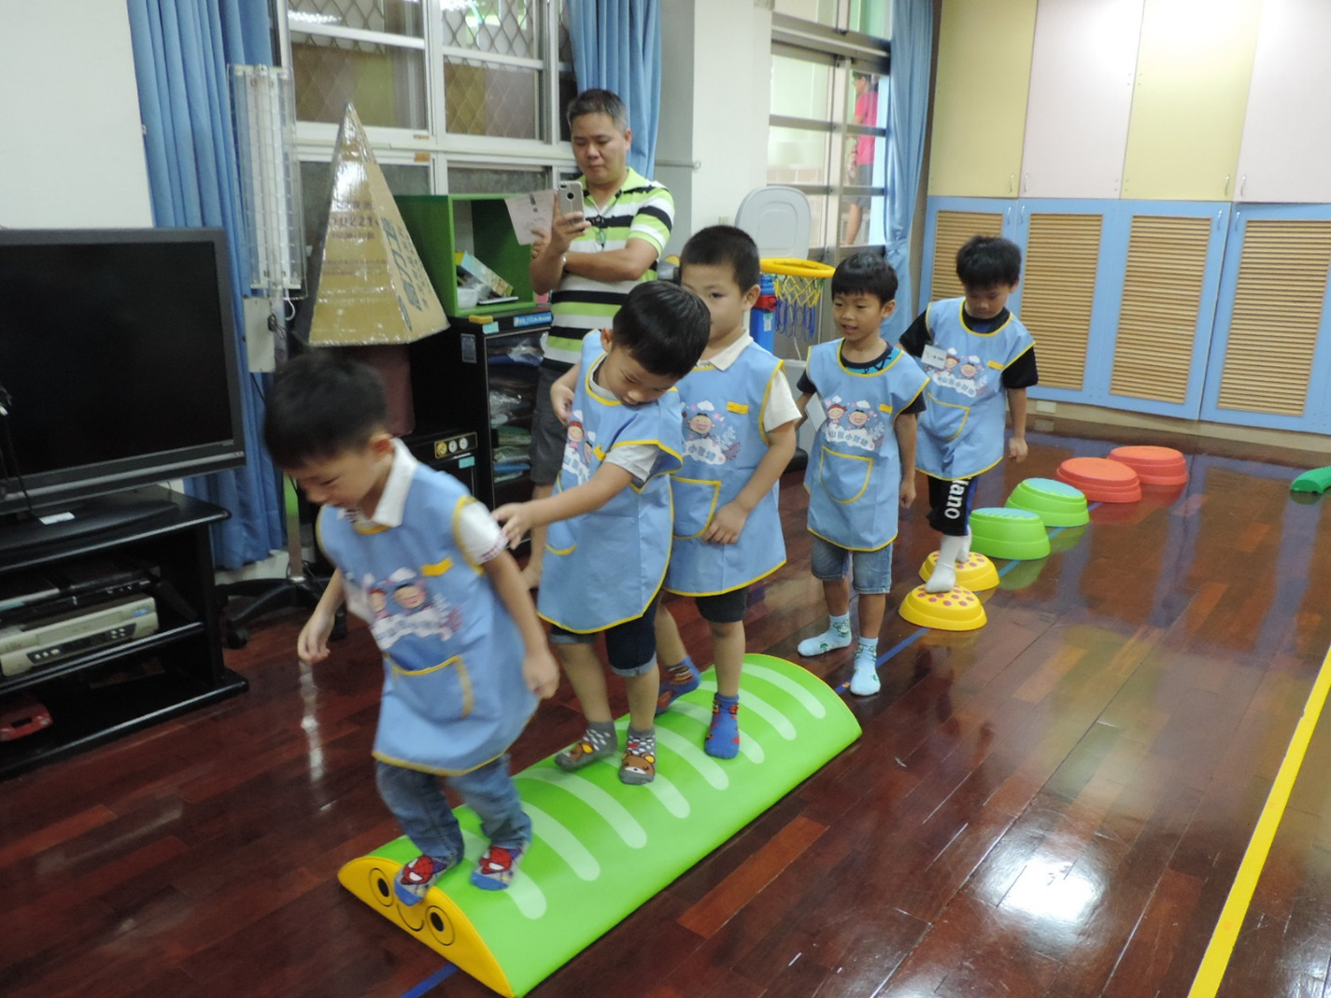
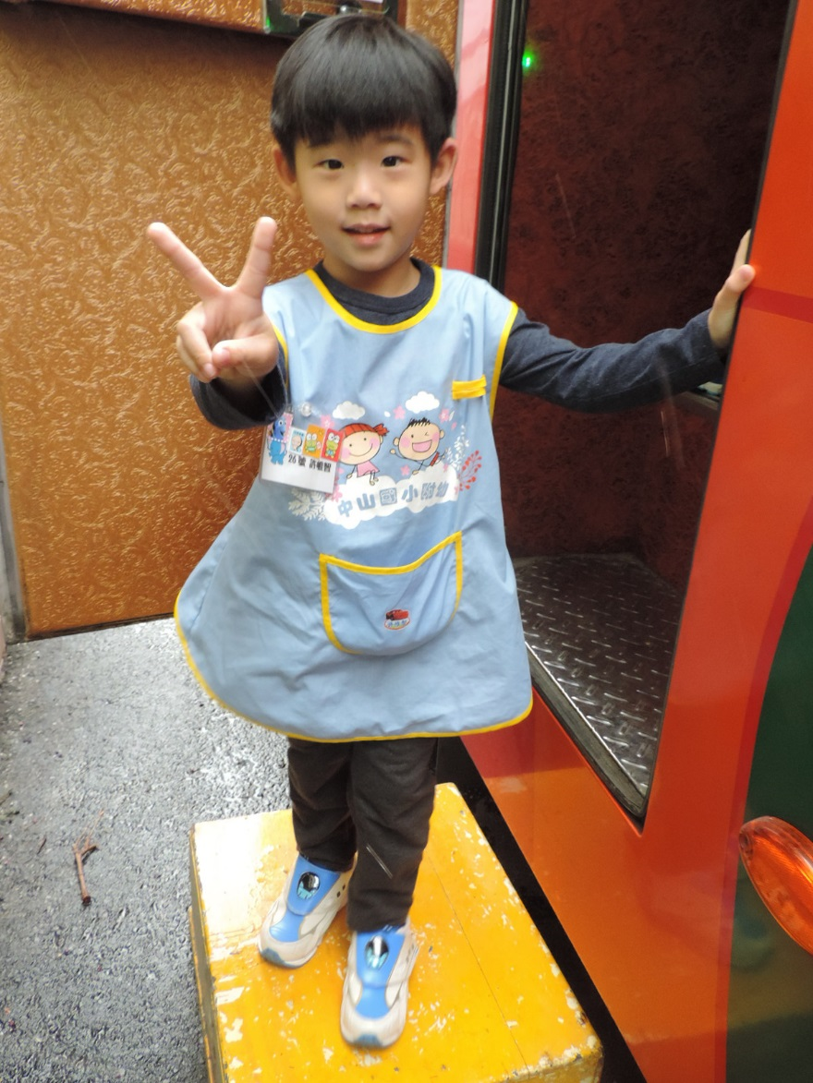
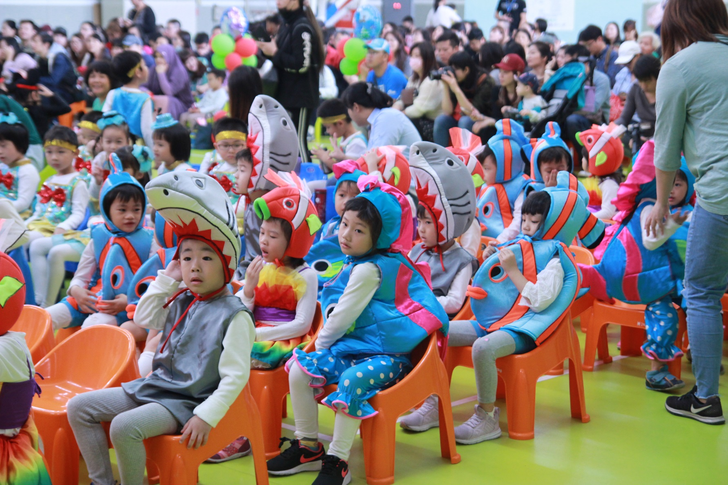
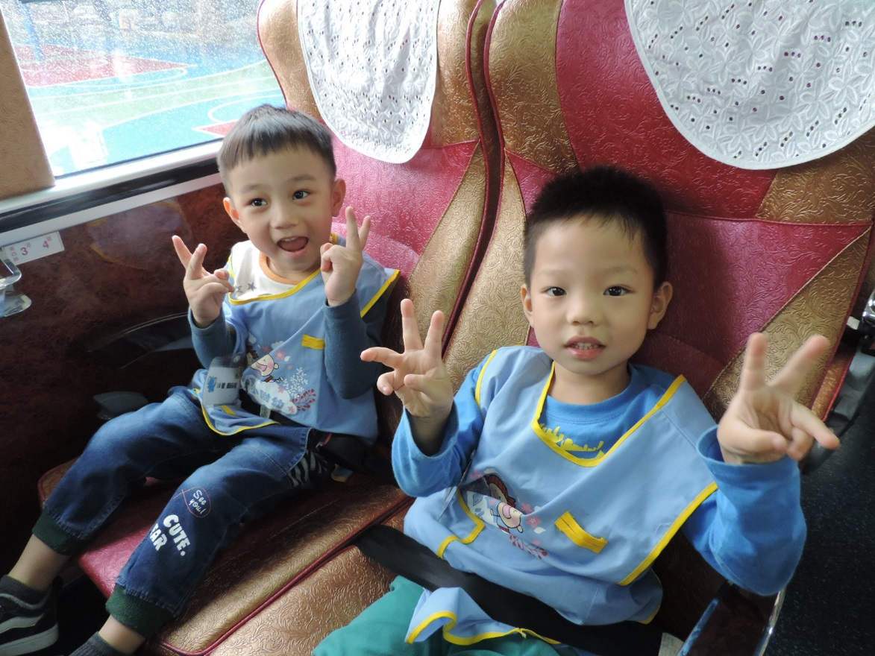
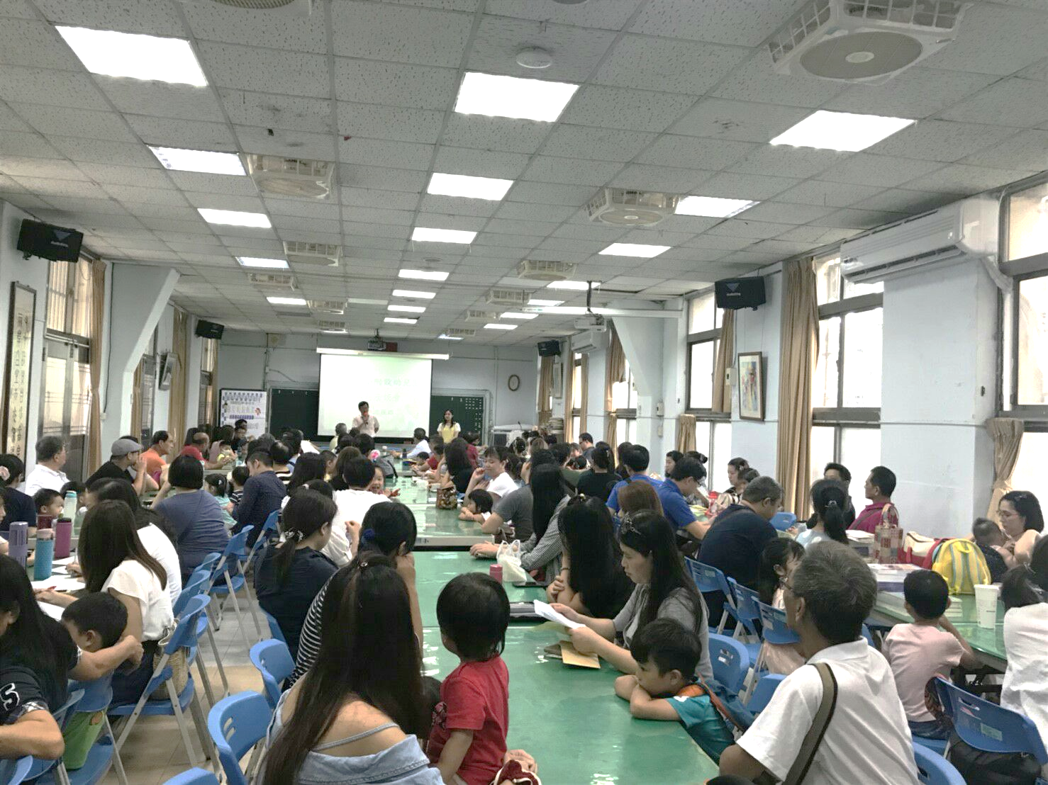
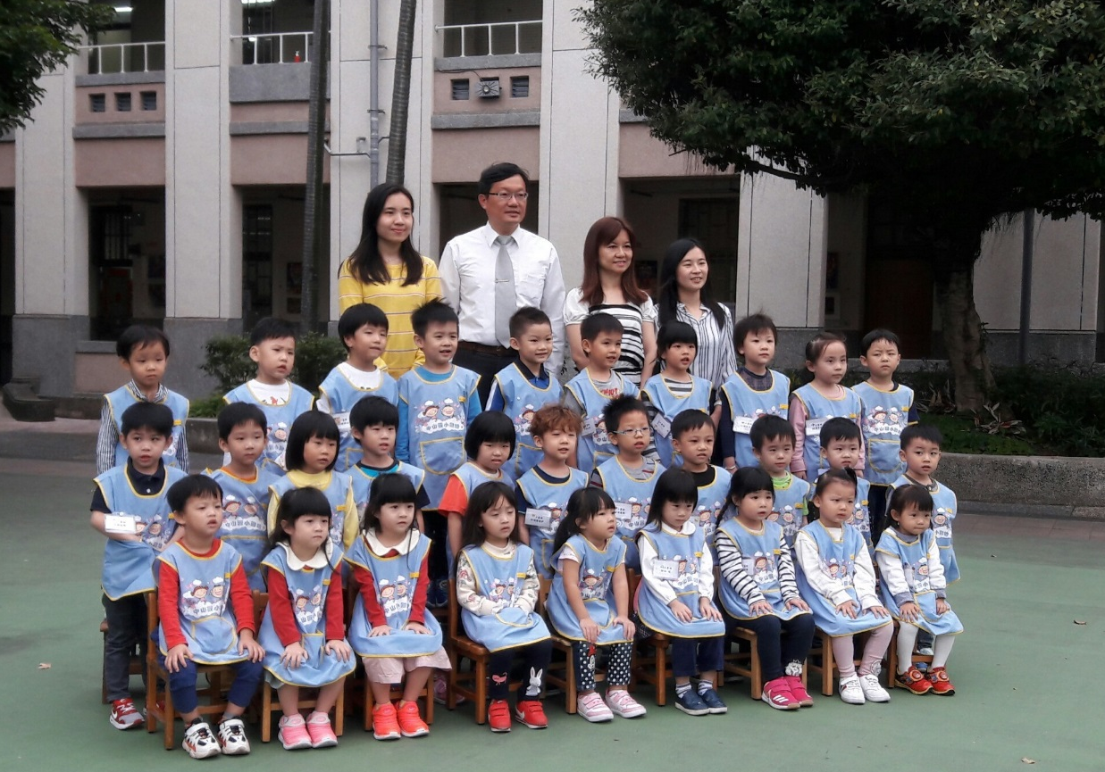
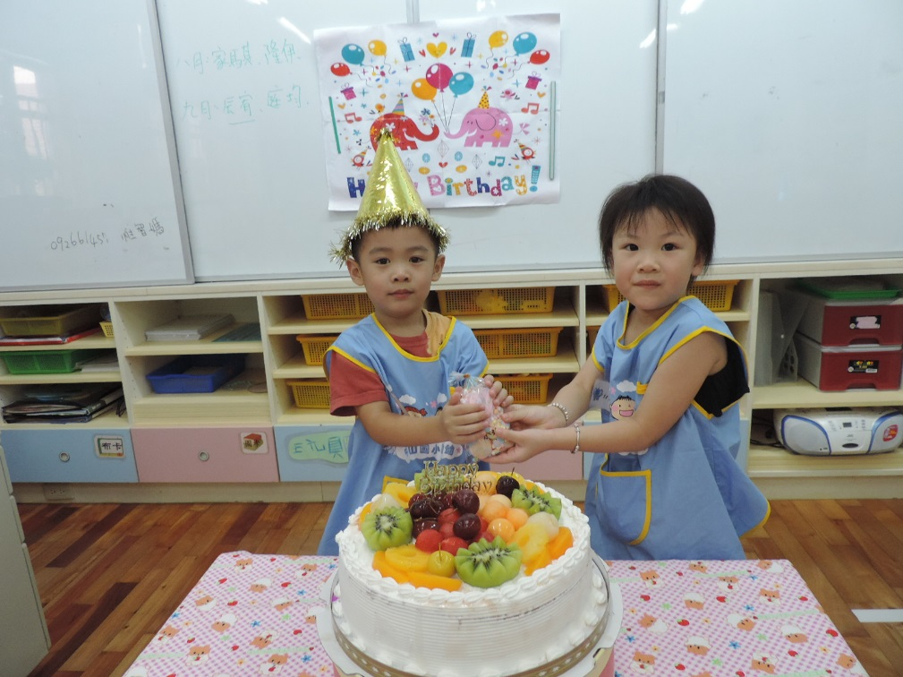
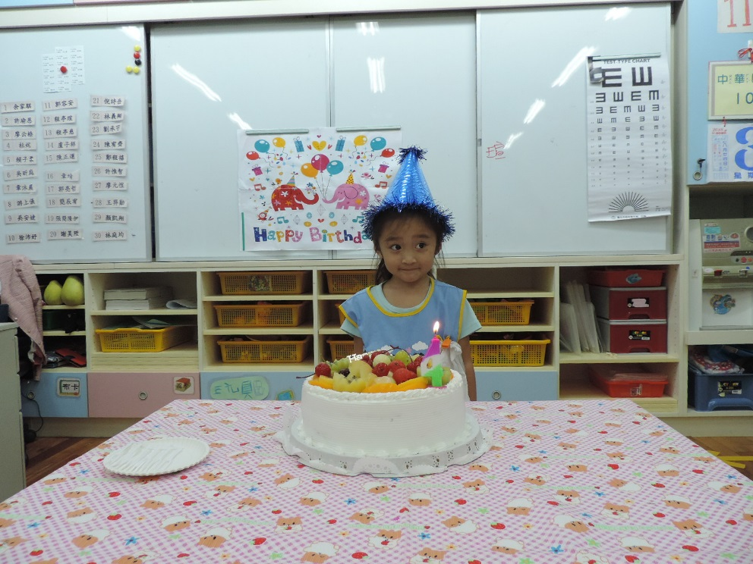
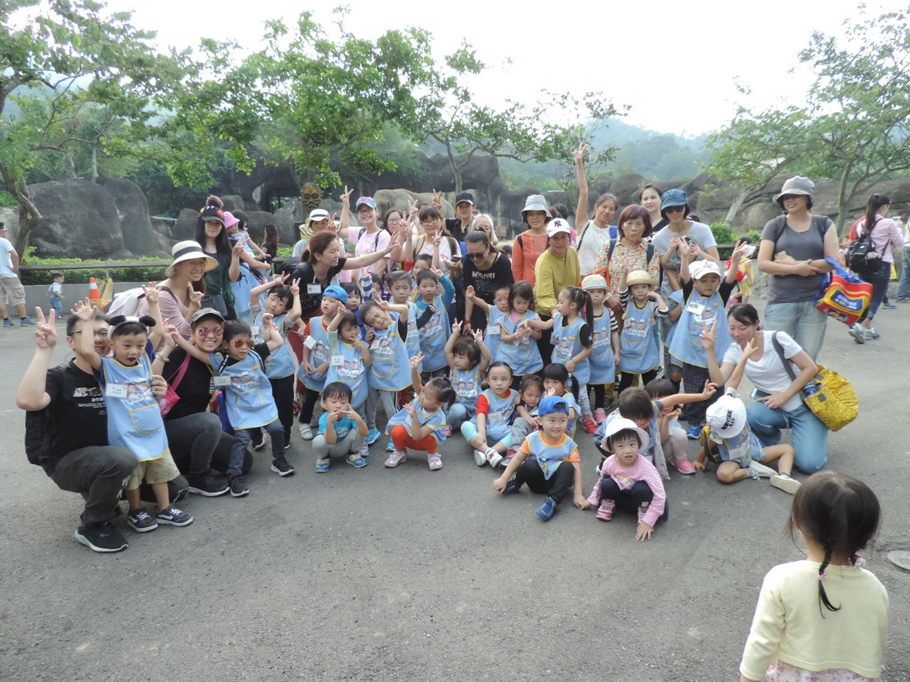
臺北市中山國小107學年度第一學期 幼兒園

Slide 22
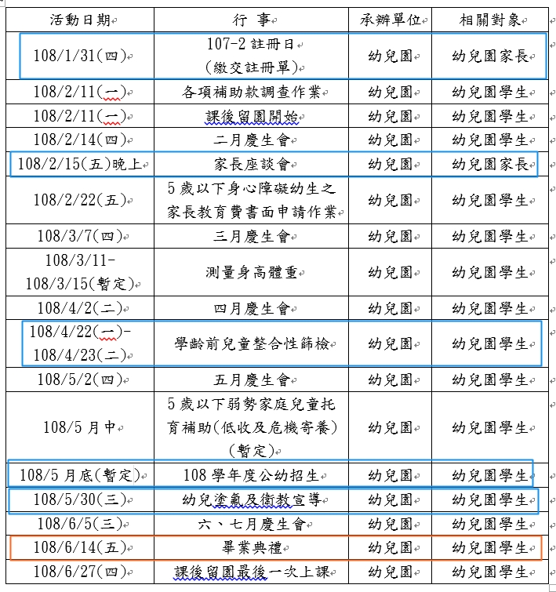
臺北市中山國小107學年度第二學期 幼兒園

Slide 23
謝謝聆聽！

